Slide 1
Welkom
Eandis,partner
in de strijd
tegen EnergieArmoede

Slide 2
Voorkomen is beter dan genezen: contact
Plaatsing budgetmeter meer vooraan in proces
Klant beter kennen
Nog betere samenwerking met partners

Slide 3
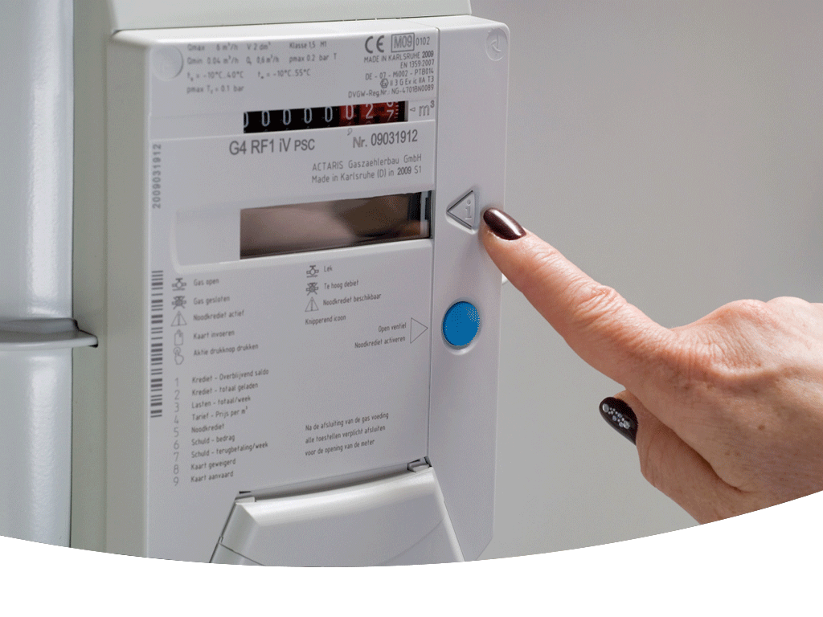
Budgetmeter vooraan in proces
Waarom?
stoppen schuldopbouw
afbetalingsmogelijkheid schulden via budgetmeter binnen haalbare termijn
geen financiële verrassingen meer door afrekeningsfacturen
bewuster worden van energieverbruik
Notes:
* De Budgetmeter:
Het is in het belang van iedereen om de budgetmeter zo vroeg mogelijk te kunnen plaatsen:
* stoppen van de schuldopbouw
* afbetalingsmogelijkheid van de schulden via de budgetmeter op een haalbare termijn
* geen financiële verrassingen meer door aftrekeningsfacturen
* bewuster worden van het energrieverbruik

Slide 4
Budgetmeter vooraan: aanpassingen (1)
Verfijnde communicatie
Gebruik mailadressen / sms, naast bestaande correspondentie
Bellen vanop gekend nummer (078 35 35 34)
+ Engelstalig kader op dropbrief
Notes:
De budgetmeterbrochure krijgt een update
Er komt een extra flyer bij de herinnering na een onbetaalde factuur, dit om de voordelen van een budgetmeter beter kenbaar te maken bij de klanten
Het contactkanaal mail en SMS zou geautomatiseerd vanuit de Eandis-systemen kunnen ingeschakeld worden
Aan de dropbrief werd een Engelstalige kader toegevoegd, dit om anderstalige mensen te stimuleren om contact op te nemen ; dergelijke kader zou eventueel in de toekomst ook bij de herinnering op een onbetaalde factuur kunnen worden toegevoegd
Het nummer van het callcenter wordt zichtbaar gemaakt bij de klanten waarnaar er gebeld wordt. Uit testen is namelijk gebleken dat klanten niet snel geneigd zijn om hun telefoon op te nemen wanneer ze gecontacteerd worden door een privénummer.
Er worden nog verschillende andere analyses doorgevoerd in dit kader (zoals een optimalisatie in de samenwerking met de KSZ).

Slide 5
Budgetmeter vooraan: aanpassingen (2)
Update budgetmeterbrochure
Flyer budgetmeter bij de herinnering
Notes:
De budgetmeterbrochure krijgt een update
Er komt een extra flyer bij de herinnering na een onbetaalde factuur, dit om de voordelen van een budgetmeter beter kenbaar te maken bij de klanten
Het contactkanaal mail en SMS zou geautomatiseerd vanuit de Eandis-systemen kunnen ingeschakeld worden
Aan de dropbrief werd een Engelstalige kader toegevoegd, dit om anderstalige mensen te stimuleren om contact op te nemen ; dergelijke kader zou eventueel in de toekomst ook bij de herinnering op een onbetaalde factuur kunnen worden toegevoegd
Het nummer van het callcenter wordt zichtbaar gemaakt bij de klanten waarnaar er gebeld wordt. Uit testen is namelijk gebleken dat klanten niet snel geneigd zijn om hun telefoon op te nemen wanneer ze gecontacteerd worden door een privénummer.
Er worden nog verschillende andere analyses doorgevoerd in dit kader (zoals een optimalisatie in de samenwerking met de KSZ).

Slide 6
Overzicht oplaadpunten

Slide 9
Uitbreiding netwerk oplaadpunten (1)
Sinds november 2015
Uitbreiding # 24/7-oplaadpunten:
12 -> 34
51 bestaande oplaadpunten:
verruimde openingsuren
15 nieuwe oplaadpunten

Slide 10
Uitbreiding netwerk oplaadpunten (2)
Resultaat?
Visie Eandis: geen verdere uitbreiding aantal oplaadpunten
Goede dekkingsgraad

Slide 11
Piloot Slim Prepayment

Slide 12
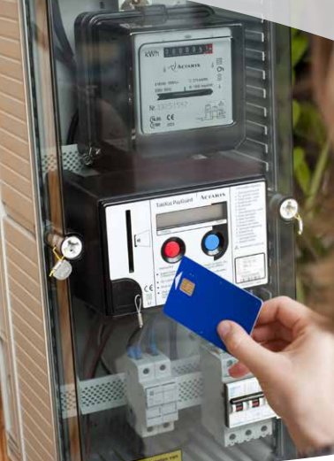
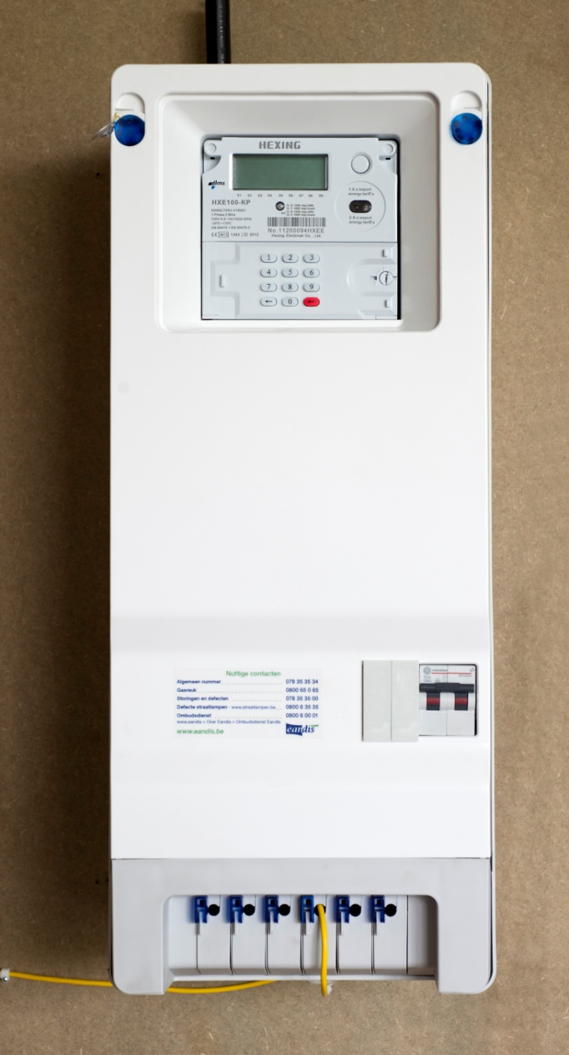
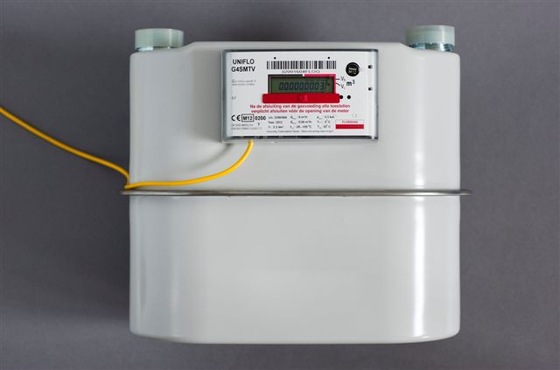
Prepayment Slim - wat?
Slimme meter als budgetmeter
Slimme meter
Elektriciteit- & gasmeter
Communicatie met Eandis
Via gsm-technologie
Meterstanden
Aansturen meter

Slide 13
Verschil met huidige budgetmeter
Budgetmeterlogica
Nu: in de meter
Meter beheert saldo en schuld
Betalingen moeten overgezet met budgetmeterkaart
Meter schakelt autonoom
Toekomst: centraal
Beheer saldo en schuld centraal
Betalingen komen automatisch aan (geen kaart)
Meter schakelt op afstandsgestuurd commando

Slide 14
Waarom ?
Secundaire baten
Meterleverancier- onafhankelijk
Stigmatisering budgetmeter valt weg
Opvolging klanten via gecentraliseerde gegevens
Systeemtechnisch flexibeler (bv. online betalen)

Slide 15
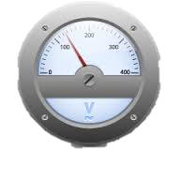
Werking
Xenta
Prepayment- platform
overschr.
Betaalkanelen
cash (post)
Ontvangen en verwerken betalingen
Dagelijkse verwerking verbruiksgegevens
Communicatie met klant
web
mail
sms
Communicatie
website
IVR ,
verbruiken
commando’s
Notes:
*IVR: Interactive Voice Response: computergestuurde berichtgeving via telefoon (principe sprekende klok)

Slide 16
Impact klant
Vrijwillige deelname piloot (proefproject)
Installatie slimme meter
Werking met Prepayment Slim
Nieuwe communicatiekanalen (sms, e-mail,…)
Geen saldo/schuld/… op display meter
Nieuwe betaalkanalen
Bevraging feedback klantervaring
Algemeen uitgangspunt: gebruikservaring klant op zelfde niveau

Slide 17
Aanpak project
Prepayment-platform
Federale samenwerking: Atrias
Project in 3 fases
Vlaamse piloot: 2017
Waalse piloot: 2018
Uitrol: 2019

Slide 18
Vlaamse piloot (1)
2 pilootgebieden Zele & Turnhout
+/- 200 klanten
Vrijwillige deelname
Q2 2017 →2019
Samenwerking Eandis & Infrax
Notes:
ervaring opdoen bij bestaande en nieuwe klanten om hier als Eandis de nodige lessen te kunnen uittrekken naar een globalere uitrol toe’.

Slide 19
Vlaamse piloot (2)
Doel
Werking slimme meters in prepayment-modus met focus op betaal- en communicatiekanalen
Via klanten zelf vernemen wat ervaringen zijn
Praktijkervaring: lessen voor globale uitrol
Notes:
Bullet 3: ervaring opdoen bij bestaande en nieuwe klanten om hier als Eandis de nodige lessen te kunnen uittrekken naar een globalere uitrol toe

Slide 20
Bevraging potentiële prepayment-klanten
Bevraging via
Telefoon (dienst Energieleveringen): 08/08-23/08
Klantenkantoor Turnhout: 23/08-09/09
Vragen over…
Saldo niet meer beschikbaar op meter, maar geïnformeerd via alternatieve kanalen: sms/telefoon/internet/e-mail
Bijkomende betalingsmogelijkheden via internet (thuis)
Bereidheid om deel te nemen aan piloot (proefproject)

Slide 21
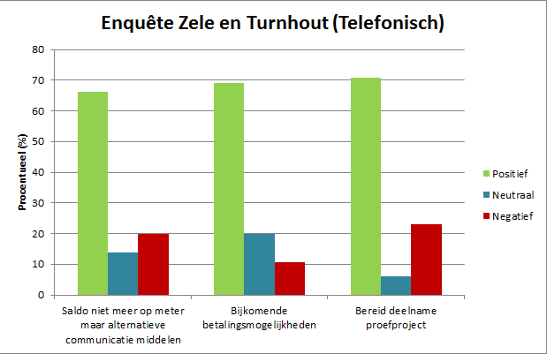
Bevraging potentiële prepayment-klanten
Resultaten telefonische bevraging
65 beantwoorde enquêtes
75% van de gecontacteerde personen nam deel

Slide 22
Benadering klanten
Wie? Klanten…
met actieve budgetmeter
Afh. van technische opstelling
in proces voor nieuwe budgetmeter
- Doel: evaluatie ervaringen bestaande en nieuwe gebruikers
Klantselectie in overleg met…
klant zelf: vrijwillige medewerking
Steekproef: 70% bereidheid
steun OCMW en lokale welzijnsorganisaties

Slide 23
Vervolgstappen
Communicatie met klanten
Passief
Folder
Lokale pers
Nieuwsbrieven
Actief
Brief met folder
Infosessies
Overlegfora met klanten
Telefonisch
Opbouwend vanaf februari ‘17
Via fora lokale organisaties

Slide 24
Energieovernamedocument

Slide 25
Wat is het probleem?
Klanten verhuizen, maar geven verhuizing en meterstanden niet door aan de energieleverancier

Slide 26
Waarom meterstanden doorgeven?
Meterstanden binnen?
leverancier maakt eindafrekening verbruik oude adres + start facturatie nieuwe adres
Geen verhuis gemeld?
klant betaalt verbruik nieuwe bewoners (oude woning) en/of verbruik vroegere bewoners (nieuwe woning)

Slide 27
Oplossing: het Energieovernamedocument
Meterstanden overmaken aan leverancier(s) (overal in België, moet worden aanvaard)
Invullen en opsturen
www.vreg.be/verhuisformulieren of gratis bestellen via info@vreg.be / telnr. 1700
Optie: leidraad voor doorgeven info via telefoon, fax, post, e-mail of website

Slide 28
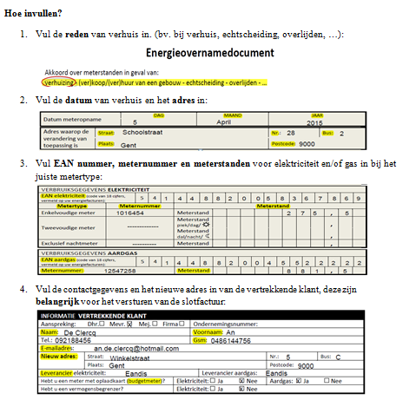
Welk advies geeft u?
Origineel bewaren + kopie versturen naar leverancier

Slide 29
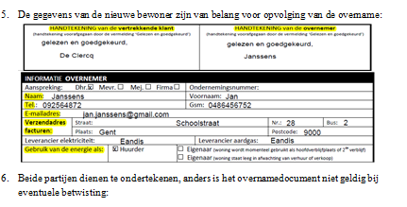
Energieovernamedocument

Slide 30
Hoe het document gebruiken (1)?
Verlaten oude adres
Contacteer leverancier die elektriciteit en/of aardgas levert op je oude adres
binnen de 30 dagen na verhuizing
Twee energieovernamedocumenten invullen
één voor jezelf + één voor de nieuwe huurder of de eigenaar
Beide documenten ondertekend door jezelf en de overnemer
nieuwe huurder of de eigenaar

Slide 31
Hoe het document gebruiken (2)?
Intrekken op nieuwe adres
Twee energieovernamedocumenten invullen
één voor jezelf + één voor de nieuwe huurder of de eigenaar
Beide documenten ondertekend door jezelf en de overnemer
nieuwe huurder of de eigenaar
Geen energieleverancier?
Contract sluiten met leverancier van je keuze
www.vreg.be/doe-de-v-test

Slide 32
Wat doet Eandis?
Handige ‘verhuispakketjes’
Nodige verhuisdocumenten + info over de te zetten stappen
Bijbestellen?
Via secretariaatsodv@eandis.be

